Slide 1
Audizione Commissione Bilancio e Trasporti
Recovery Fund (PNRR) e Contratto di Programma

Slide 2
1
Rapporti contrattuali con lo Stato per le modalità di programmazione e finanziamento degli investimenti
2
Evoluzione del Piano investimenti ferroviari per far ripartire il Paese: l'impulso del PNRR (Recovery, FSC e fondi Statali)
3
Le azioni per l’accelerazione degli iter per l’operatività del Piano e delle risorse

Slide 3
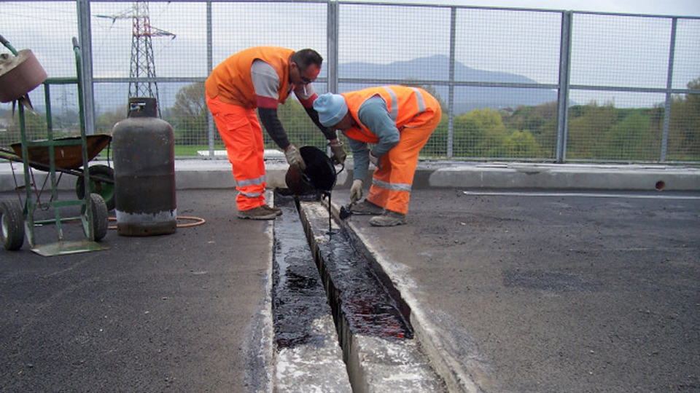
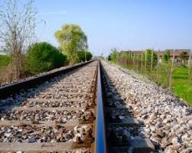
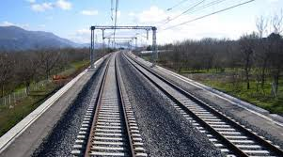
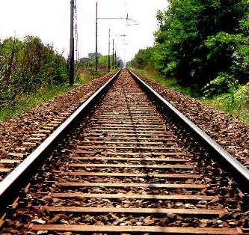
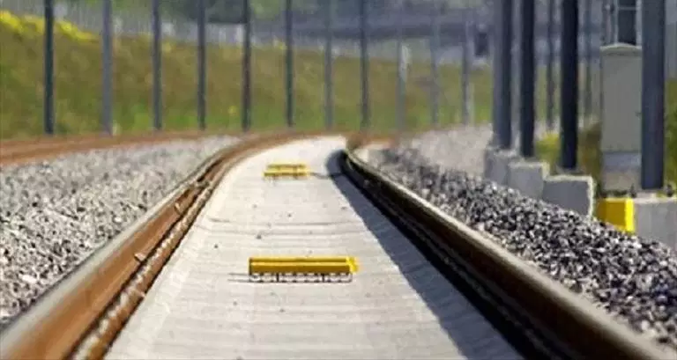
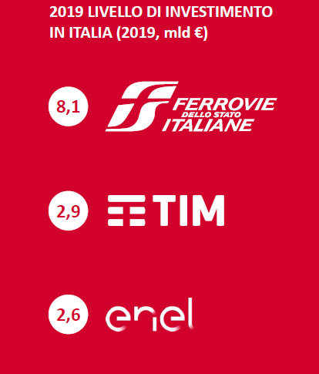


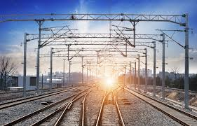
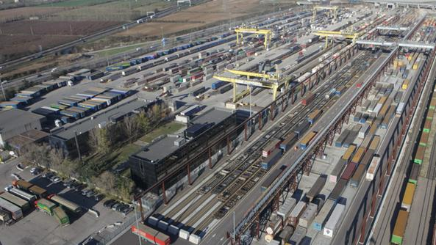
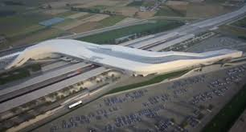
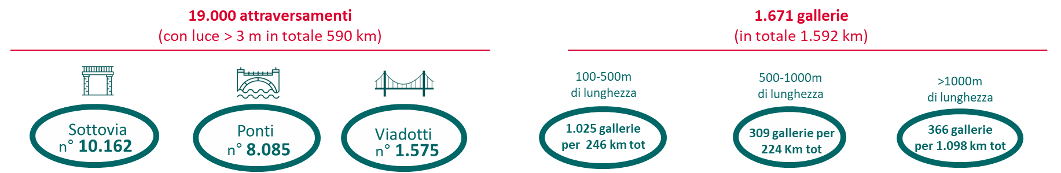
Le ferrovie hanno contribuito alla storia del nostro Paese investendo in infrastrutture e curando un grande patrimonio di opere d'arte
Dati aggiornati al 2019
Il sistema ferroviario è sempre stato caratterizzato da un intenso utilizzo delle risorse finanziarie oltreché del capitale umano. Nasce con le ferrovie la grande ingegneria italiana e la creazione di un corpo di maestranze di altissima specializzazione.
Il Network
~26.000 Persone
~17.000 km linea (34% al Sud)
Dalla fine degli anni ’90, inizia lo sviluppo su tutta la rete di tecnologie di sistema per la circolazione, che garantiscono più sicurezza, flessibilità gestionale e capacità.
RFI è tra i principali investitori del Paese.
~8.000 km linea a doppio binario
~9.000 km linea a semplice binario
100% della rete con SCMT/SSC
2019 LIVELLO DI INVESTIMENTO IN ITALIA (mld €)
76 % linee con telecomando
Di cui 4,7 mld
72 % linee elettrificate
~200 impianti merci
~2.200 stazioni

Slide 4
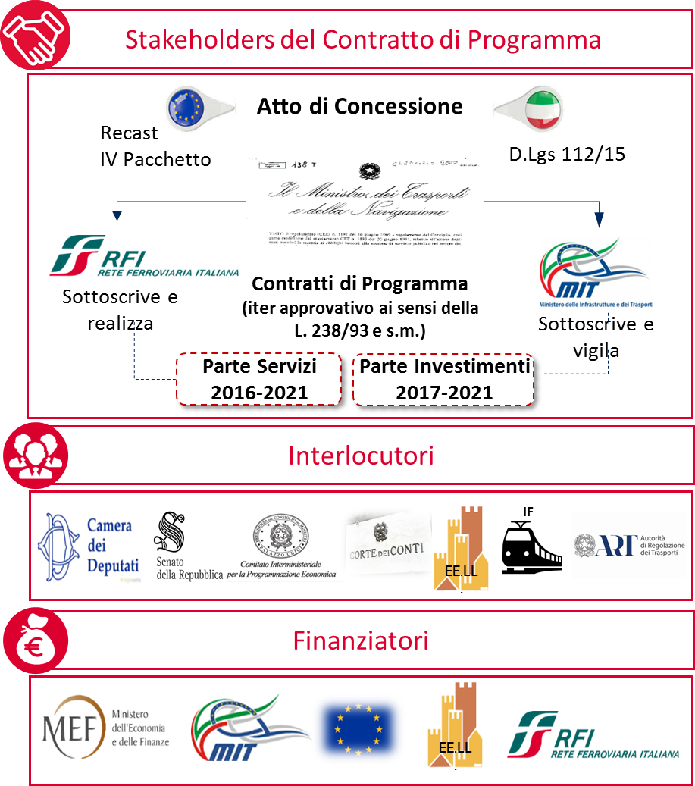
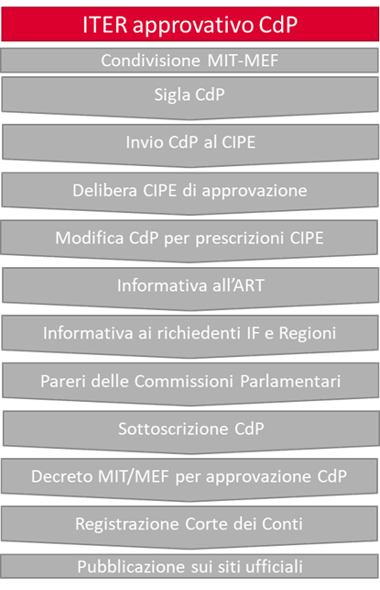
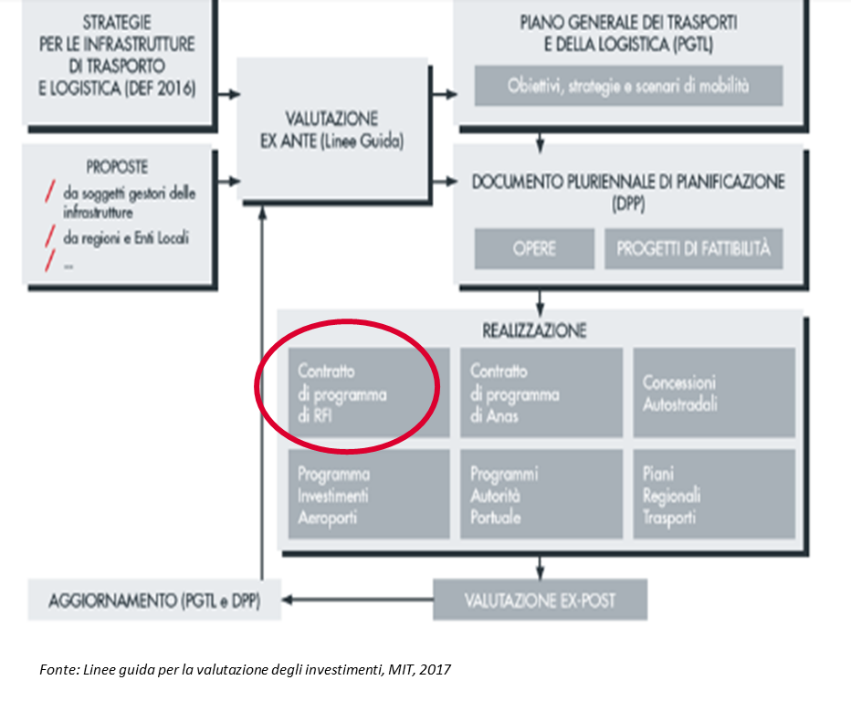
I rapporti con lo Stato per la programmazione nazionale degli investimenti ed il relativo finanziamento
Il Piano investimenti sull’IFN viene definito, valutato e finanziato nell’ambito di un articolato processo, che coinvolge oltre alle Istituzioni pubbliche anche tutti gli altri stakeholders deputati a governare lo sviluppo infrastrutturale, che viene riportato nel Contratto di Programma.
Processo di programmazione Nazionale degli Investimenti
Iter approvativo Contratto di Programma
Proposta RFI MIT/MEF
RFI/MIT
dal MIT
dal MIT
Il processo è definito in una serie di norme (L.238/93, D.lgs. 112/05, Decreto 228-229/2011, Direttiva UE 34/2012 c.d. Recast, D.L 148/2017 c.d. Fiscale, IV Pacchetto Ferroviario, Codice appalti) e documenti (es. Linee guida per la valutazione degli investimenti) che regolano gli ambiti della pianificazione delle Opere Pubbliche e del Contratto di Programma.

Slide 5


Focus iter aggiornamento 2018/2019 CdP-I
Avvio iter CdP-I
Avvio iter CdP-I
DEF/Allegato Infrastrutture
Avvio iter CdP-I
DEF/Allegato Infrastrutture
2017
2018
2019
2020
dic
gen
…
dic
gen.
feb.
mar.
apr.
mag
giu
lug
ago
set
ott
nov
dic
gen.
feb.
mar.
apr.
mag
…
ago
…
dic.
Nuove risorse
LB 2018
Nuove risorse
LB 2019
DPCM 2018
DPCM 2019
Nuove risorse LB 2020
Nuove risorse LB 2021
Conclusione iter CdP-I 2017-2021
15,3
Iter approvativo Aggiornamento 2018/2019 CdP-I 2017-2021
Interlocuzione
RFI-MIT
Interlocuzione
MIT con
MEF e DIPE
Emissione delibera CIPE
Pareri Commissioni
Parlamentari
Decreto MIT/MEF
Registrazione
Corte dei Conti
24 luglio 2019
SEDUTA CIPE
7/01/2020
Pubb.ne parere CIPE in GU
25/5/2020
Sottoscrizione CdP-I
26 ottobre 2020
09/05/2019
1°invio al MIT
16/07/2019
2°invio
al MIT
6 e 7 maggio 2020
20/8/2020
Inoltro Decreto MIT/MEF CdC
Durata iter: circa 3 ANNI

Slide 6

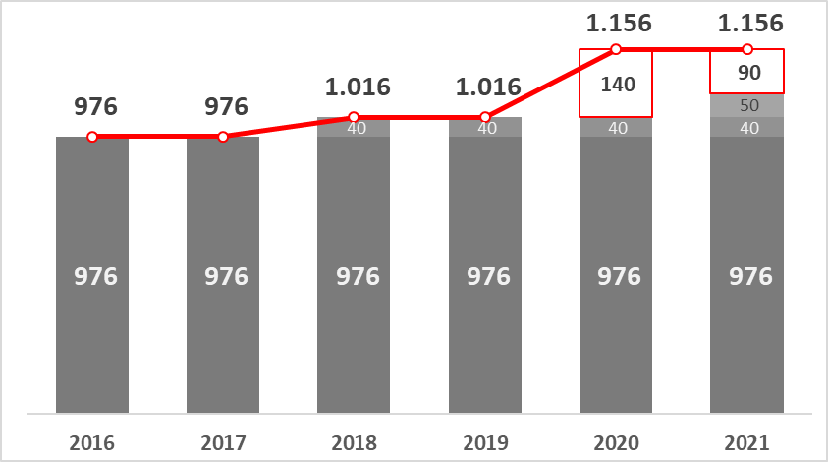
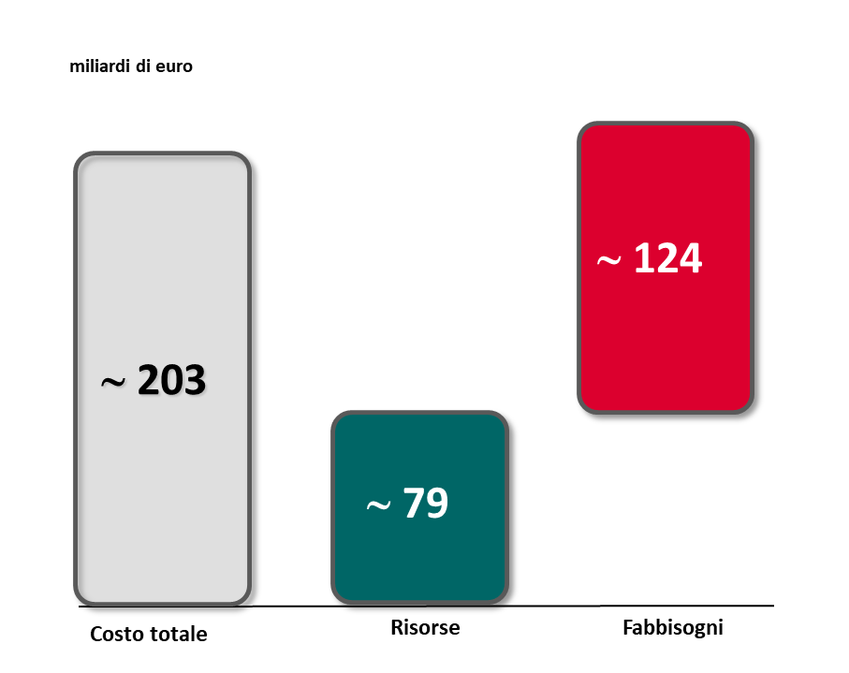
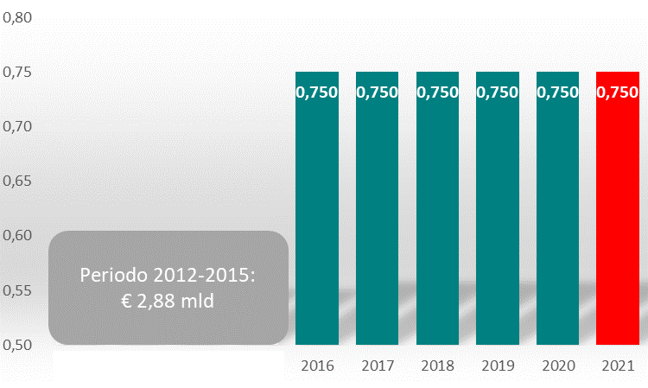
I Contratti di Programma del Gestore con lo Stato
Il Contratto di Programma parte Investimenti ( CdP-I) e parte servizi (CdP-S)
L’Atto di Concessione e il D.Lgs.112 del 15 Luglio 2015 all’art.15 stabiliscono che i rapporti tra RFI e lo Stato per la manutenzione e lo sviluppo della Rete sono regolati da uno o più Contratti di Programma (CdP) della durata non inferiore a 5 anni, aggiornabile e rinnovabile anche annualmente. Nel 2012, il CIPE, con delibera n. 4/2012 ha richiesto la sottoscrizione due distinti atti contrattuali per garantire la continuità dei finanziamenti per le attività di manutenzione.
Contratto di Programma – Parte Investimenti (CdP-I)
Contratto di Programma - Parte Servizi (CdP-S)
Il Contratto disciplina gli investimenti ferroviari da realizzare a carico del Gestore per il potenziamento, sviluppo e l’adeguamento tecnologico della rete ferroviaria ed il relativo finanziamento.
Il Contratto disciplina la programmazione ed il relativo finanziamento delle attività di:
progetti di sviluppo per la realizzazione di nuove infrastrutture
programmi pluriennali di interventi core sull’infrastruttura esistente
    manutenzione ordinaria e di gestione della Rete (tra cui circolazione, navigazione, safety e security, carri soccorso e PRM)
E’ vigente l’agg. 2018/2019 del CdP-I, il quale è articolato in:
Valore portafoglio investimenti
All’agg. 2018-2019 CdP-I 2017-2021
Risorse C/Esercizio
Fabbisogni
Risorse disponibili
Mln di euro
    manutenzione straordinaria dell’infrastruttura
Risorse C/Investimenti
6,6 mld di risorse disponibili (2012-2020)
Fabbisogni
Mld di euro

Slide 7






I Contratti di Programma del Gestore con lo Stato: regole
Contratto di Programma – Parte Investimenti (CdP-I)
Contratto di Programma - Parte Servizi (CdP-S)
1
Durata
    5 anni, con possibilità di aggiornamenti annuali per recepire interventi legislativi intervenuti successivamente all’approvazione dell’atto (es. nuovi stanziamenti da Legge di Bilancio).
    6 anni (in coerenza con normativa UE - ed al periodo tariffario definito dall’ART 2016-21)
2
Struttura
Articolato
Articolato
Tavole di sintesi
Allegati
Tabelle
Tabelle
Relazione Informativa + appendici
DVPPI
    Monitoraggio annuale finanziario, fisico e procedurale ai sensi della normativa vigente e monitoraggio annuale dei contenziosi, degli affidamenti, dei collaudi per gli appalti di maggiore rilevanza e dello stato di avanzamento delle opere e delle risorse finanziarie.
    Elaborazione del Documento annuale di Valutazione e Programmazione delle Priorità degli Investimenti (DVPPI) per il corretto dimensionamento delle risorse da inscrivere nella Legge di Bilancio.
    Previsti monitoraggi periodici per la rendicontazione della spesa (con cadenza semestrale/annuale) a preventivo e consuntivo
3
Obblighi del Gestore
    Misurazione delle performance con sistema di penalità in caso di scostamento degli indicatori caratteristici dei Progetti/Programmi di investimento (costi, tempi e kpi fisici) rispetto al valore obiettivo
    Misurazione delle performance sulla base di KPI con sistema di penalità in caso di prestazioni rese al di sotto dei livelli contrattualizzati
4
Penali/
Performance

Slide 8



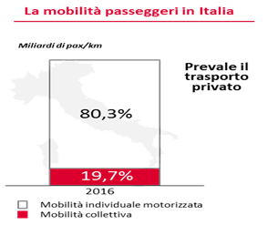
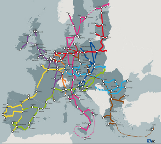




Evoluzione del Piano Investimenti per far ripartire il Paese
RFI opera in un contesto sempre più complesso e in continuo mutamento…
Forte crescita della domanda di mobilità e squilibrio tra trasporto pubblico e privato.
Limitata soddisfazione delle persone per l’accessibilità e la qualità delle stazioni e dei servizi ferroviari, soprattutto in ambito metropolitano e regionale.
Progressiva evoluzione dello spazio ferroviario unico europeo e del contesto regolatorio per favorire l’interoperabilità, la concorrenza e la cooperazione tra gestori per lo shift modale nel trasporto di persone e merci
Crescente urbanizzazione, climate change e fragilità del territorio, con eventi repentini e distruttivi che richiedono un continuo sforzo per il presidio e la resilienza dell’infrastruttura e per la conservazione del territorio. In Italia, circa 7.000 comuni sono a rischio frane e a rischio idraulico. Il 40% del territorio nazionale (circa 22 milioni di persone) è in aree ad elevato rischio sismico.
Presenza di un gap di connettività ferroviaria in termini di integrazione tra i diversi sistemi di mobilità e di disomogeneità nei livelli prestazionali delle linee e delle reti ferroviarie nelle diverse aree del Paese, con particolare attenzione alla sicurezza
Aumento del ruolo dell’innovazione tecnologica e della sostenibilità integrata per la competitività del Paese e lo sviluppo della mobilità del futuro come leva per l’innalzamento della qualità della vita (i.e. ambiente, integrazione centro e periferia)

Slide 9
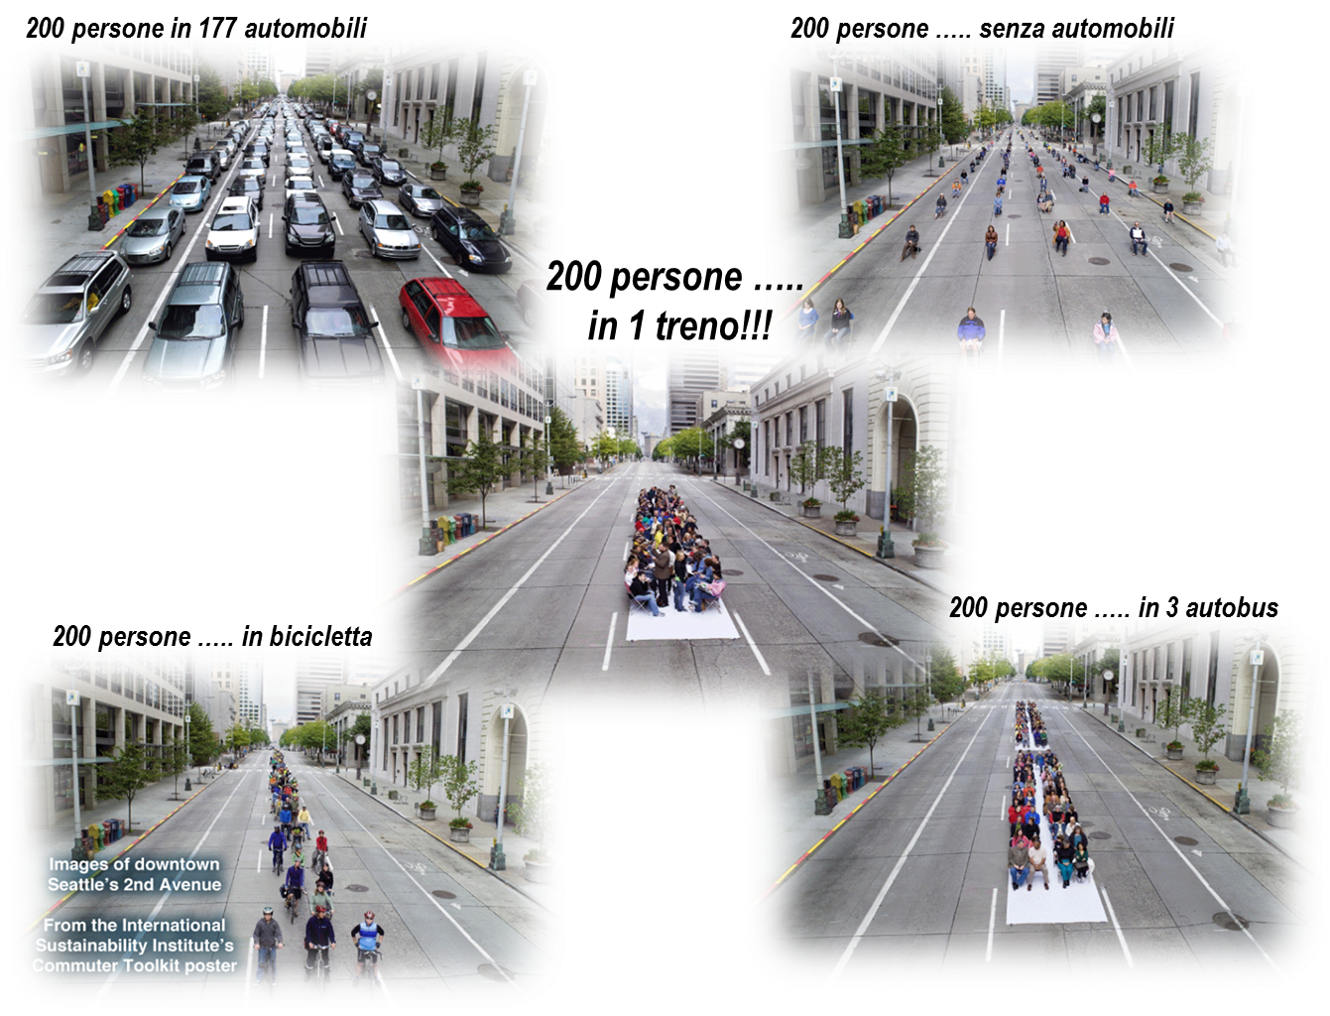








Evoluzione del Piano Investimenti per far ripartire il Paese
…in cui lo spazio e il tempo sono fattori critici per un futuro più sostenibile
200 PERSONE IN 177 AUTOMOBILI A BENZINA
200 PERSONE IN 177 AUTOMOBILI ELETTRICHE
SdGs Agenda 2030
200 PERSONE IN 1 TRENO
Obiettivi
Descrizione
Energia
ed emissioni
Carbon Neutral entro il 2050
Mobilità sostenibile
Passeggeri: 5% di modal shift da auto privata a mobilità condivisa, pubblica e dolce al 2030 (15% al 2050), rispetto al 2015
Merci: trasporto 50% su gomma e 50% su treno al 2050 (tratte > 300 km)
200 PERSONE IN BICICLETTA
200 PERSONE IN 3 AUTOBUS

Slide 10
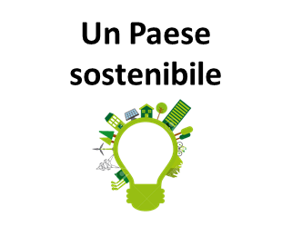
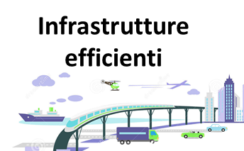
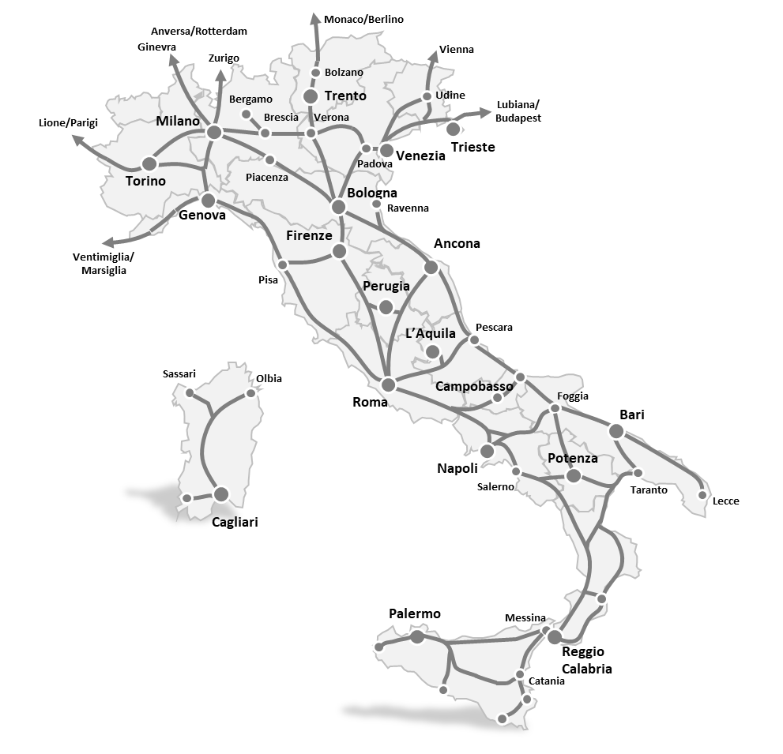









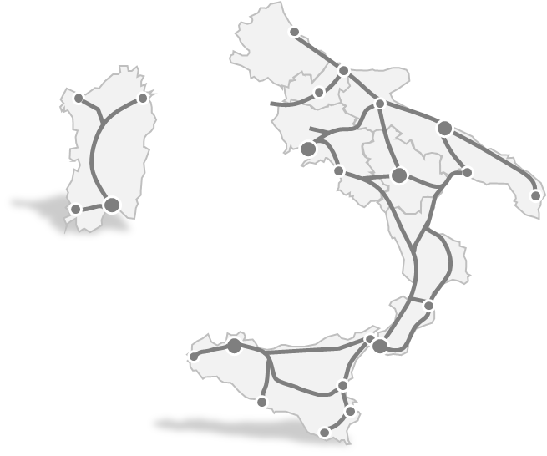

Evoluzione del Piano Investimenti - PNRR Piano Nazionale di Ripresa e Resilienza
Un’unica strategia con due filoni di finanziamento sinergici anche alle risorse statali
#ITALIA VELOCE
Pnrr: linee strategiche di intervento
Completare le tratte di valico
ACCESSIBILITÀ
Completare i corridoi ferroviari ten-t
Fondo sviluppo e coesione
Recovery fund
Fonti statali
RESILIENZA
ERTMS
Puntare all'alta velocita' di rete per passeggeri e merci
Potenziare i nodi e le direttrici ferroviarie ed upgrading della rete esistente
RIDURRE IL DIVARIO INFRASTRUTTURALE AL SUD

Slide 11






PNRR: ecco il piano italiano
Le risorse del Next Generation Ue ammontano a circa 224 miliardi
DIGITALIZZAZIONE, INNOVAZIONE, COMPETITIVITA’ E CULTURA
RIVOLUZIONE VERDE E TRANSIZIONE ECOLOGICA
INFRASTRUTTURE PER UNA MOBILITA’ SOSTENIBILE
46,30
69,80
31,98
IMPRESA VERDE ED ECONOMIA CIRCOLARE
DIGITALIZZAZIONE, INNOVAZIONE E SICUREZZA NELLA P.A.
11,75
7,0
ALTA VELOCITA’ FERROVIARIA E MANUTENZIONE STRADALE 4.0
28,30
TRANSIZIONE ENERGETICA E MOBILITA’ LOCALE SOSTENIBILE
18,22
DIGITALIZZAZIONE, INNOVAZIONE E COMPETITIVITA’ DEL SISTEMA PRODUTTIVO
26,55
EFFICIENZA ENERGETICA E RIQUALIFICAZIONE DEGLI EDIFICI
29,55
INTERMODALITA’ E LOGISTICA INTEGRATA
3,68
TURISMO E CULTURA 4.O
8,00
TUTELA E VALORIZZAZIONE DEL TERRITORIO E DELLA RISORSA IDRICA
15,03
ISTRUZIONE E RICERCA
INCLUSIONE E COESIONE
SALUTE
28,49
27,62
19,72
POTENZIAMENTO DELLE COMPETENZE E DIRITTO ALLO STUDIO
16,72
POLITICHE PER IL LAVORO
12,62
ASSISTENZA DI PROSSIMITÀ E
TELEMEDICINA
7,90
DALLA RICERCA ALL’IMPRESA
11,77
INFRASTRUTTURE SOCIALI, FAMIGLIE,
COMUNITÀ E TERZO SETTORE
10,83
INNOVAZIONE, RICERCA E
DIGITALIZZAZIONE DELL'ASSISTENZA
SANITARIA
11,82
INTERVENTI SPECIALI DI COESIONE
TERRITORIALE
4,18
223,9
TOTALE

Slide 12




Un piano ambizioso per la rinascita di infrastrutture sostenibili
Le risorse a disposizione (RF + FSC) rendicontabili con la spesa da effettuarsi nel periodo 2020-2026
31,98
Alta Velocità
(39% Sud)
ERTMS (37% Sud)
Risorse statali
Stazioni
(100% Sud)
IFN
23,83
(45% Sud)
+
Totale
14,79
5,14
2,97
0,70
0,23
8,1
28,30
26,50
Resilienza
(100% Sud)
Decreto Rilancio
Decreto Olimpiadi
Manutenzione straordinaria 2020-2021
Sicurezza e tecnologie
Interventi di upgrading
Upgrading e nuove linee
(59% Sud), di cui:
2,97 mld Programma nodi e bacini
2,17 mld Upgrading e elettrificazione a valere su FSC
0,20
1,60
Ferrovie Regionali
3,68
Totale
2,67
1,73
(76% Sud)
0,94
(63% sud)
Totale risorse
Opere ferroviarie
In potenziale ambito RFI
Materiale rotabile
Fuori ambito RFI
Manutenzione stradale
Intermodalità e logistica integrata
Miliardi di euro

Slide 13
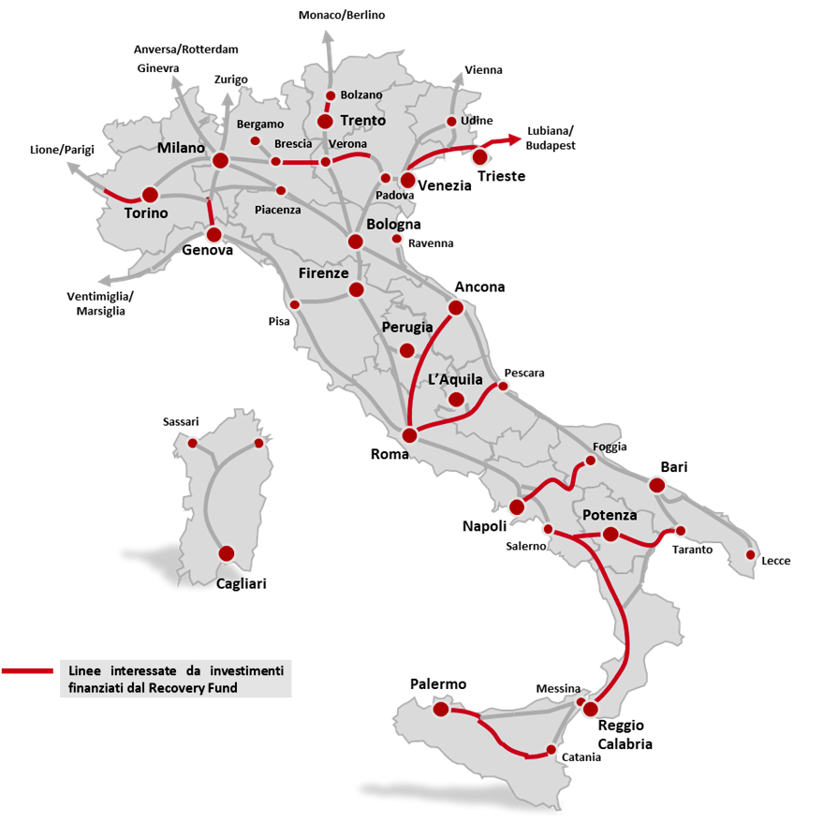
I principali progetti infrastrutturali ferroviari in ambito «Recovery Plan»
QUADRANTE NORD-OVEST
QUADRANTE NORD-EST
Prosecuzione di grandi interventi per lo sviluppo del corridoio europeo Reno-Alpi e la parte occidentale del corridoio Mediterraneo
Lotto prioritario delle opere di adduzione della linea Verona-Brennero per lo sviluppo del traffico merci, lungo il corridoio europeo Scandinavia-Mediterraneo
QUADRANTE CENTRO
QUADRANTE SUD
Interventi per il potenziamento delle linee trasversali appenniniche (evoluzione dell’attuale sistema ad AV in un sistema ad “Alta Velocità di Rete”), per massimizzare le prestazioni offerte ai principali centri urbani
Intervento di velocizzazione della relazione Roma-Napoli-Salerno-Reggio Calabria con progressivo upgrading delle linee di connessione con la Basilicata e la Calabria; investimenti relativi a Napoli-Bari e Messina-Catania-Palermo

Slide 14
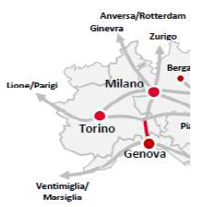
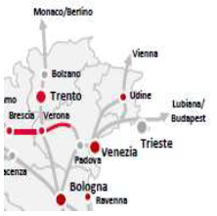
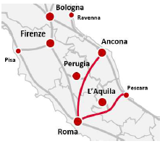
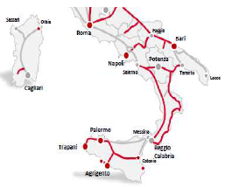
Focus interventi finanziati dal PNRR: Progetti in essere + nuovi
Progetti in essere / Progetti nuovi
Progetti in essere / Progetti nuovi
NORD OVEST
NORD EST
Nodo di Genova e Terzo valico dei Giovi
Potenziamento Milano-Pavia 1^ fase
Potenziamento Rho-Gallarate 1^ fase
Raddoppio Albairate-Abbiategrasso
Raddoppio Codogno-Cremona-Mantova 1^
Resilienza linee appenniniche di collegamento ai nodi
Aeroporti Bergamo e Genova
Ponte S. Pietro-Bergamo-Montello
Fermate SFM Torino fasi
Brescia-Verona
Verona-Bivio Vicenza
Circonvallazione di Trento
Pot. Venezia-Trieste 1^fase
Coll.nto aeroporto di Venezia
Elettrificazione anello Bellunese
CENTRO
SUD
Orte-Falconara
PM 228 - Castelplanio
Velocizzazione tratte Orte-Falconara
Roma-Pescara
Tagliacozzo-Avezzano
Scafa-Manoppello
Sulmona-Pratola Peligna
Manoppello-Interporto
Potenziamento Pistoia-Lucca e Empoli-Siena
Linea adriatica: Variante Falconara
Adeguamento sagoma Bologna-Prato fasi
Napoli-Bari
Catania-Palermo
Salerno-Reggio Calabria/Potenza-Taranto
Aeroporti Trapani, Salerno e Olbia
Porti e terminali Augusta e Bari
Ionica Sibari-Catanzaro L.-Reggio Calabria
(Roma) Venafro - Campobasso - Termoli
Anello di Palermo e Nodo di Catania 1^fase
Palermo - Agrigento - Porto Empedocle
Elettrificazione Barletta - Canosa
Raddoppio Decimomannu-Villamassargia
Pescara/Potenza-Foggia
Potenz. Collegamenti Bari e Brindisi
Completamento Ferrandina-Matera
Elettrificazione+Velocizzazione Roccaravindola-Campobasso
Ripristino Caltagirone-Gela ed elettrificazione PA-Trapani Via Milo
Piano resilienza e stazioni
Il programma ERTMS è trasversale su tutto il territorio nazionale

Slide 15
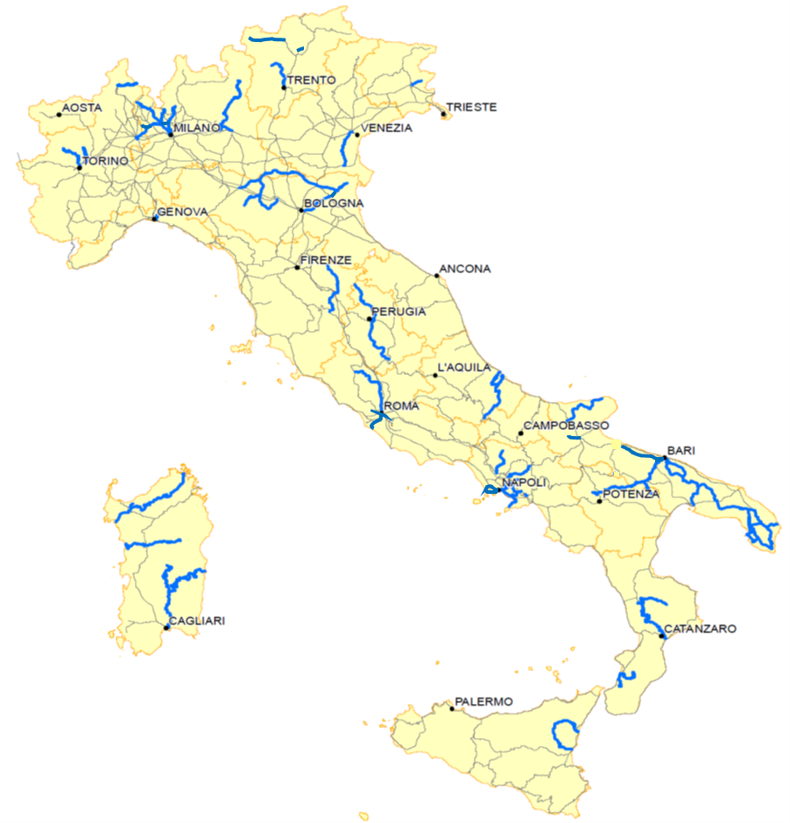
Ferrovie Regionali
Descrizione
Il network delle ferrovie ex-concesse si compone di ~ 3.600 km di linea (60% al sud, 10% al centro e 30% al nord). Di queste ~ 2.300 km sono linee interconnesse e ~ 1.300 km sono linee isolate. Gli interventi prevedono l’adeguamento delle linee regionali standard tecnici della rete nazionale, sia dal punto di vista infrastrutturale che tecnologico di sicurezza.
Linee in concessione
Linee RFI
Confini regionali
Obiettivi/Benefici
Maggiore integrazione IFN-ferrovie regionali e ampliamento/integrazione dei servizi ferro/gomma;
Omogeneizzazione degli standard di sicurezza;
Nuove connessioni passeggeri e merci con aeroporti, porti e terminali;
Ottimizzazione dell’offerta con integrazione tra servizi AV e TPL.
Miglioramento regolarità della circolazione grazie al rinnovo tecnologico degli impianti
Risorse PNRR Totale
(mld)
1,73
(76% Sud)
0,94
(63% sud)
2,67
Fuori ambito RFI
In potenziale ambito RFI
Notes:
15

Slide 16
Il piano investimenti da avviare e il quadro finanziario
Premesso che
Allo stato attuale sono vigenti l’aggiornamento 2018-2019 del CdP-I e l’aggiornamento del CdP-S 2016-2021
Sono state stanziate ingenti risorse finanziarie non ancora del tutto operative da diverse fonti normative
Sono stati individuati dettagliati piani di investimento (DL Rilancio, DL Olimpiadi, FSC, PNRR)
Rimangono da allocare le risorse statali ordinarie (L. Bilancio 2020/2021) a programmi/progetti di investimento in funzione delle priorità di prosecuzione delle attività di manutenzione (annualità 2021-2022), sicurezza ed in funzione della maturità dei progetti infrastrutturali.
Le tematiche principali in corso di definizione
I fabbisogni del Piano investimenti da avviare e contrattualizzare con l’aggiornamento del Contratto di Programma: manutenzione straordinaria, sicurezza, sviluppi infrastrutturali e nuove opere del PNRR
Quadro delle risorse finanziarie disponibili stanziate e da rendere operative: Legge di Bilancio 2020/2021, Decreto Rilancio, Decreto Olimpiadi, RF e FSC 2021-2027
Iter accelerato: operatività immediata delle risorse e soluzioni per i futuri fabbisogni finanziari a completamento del Piano per l’appaltabilità di alcune opere.

Slide 17
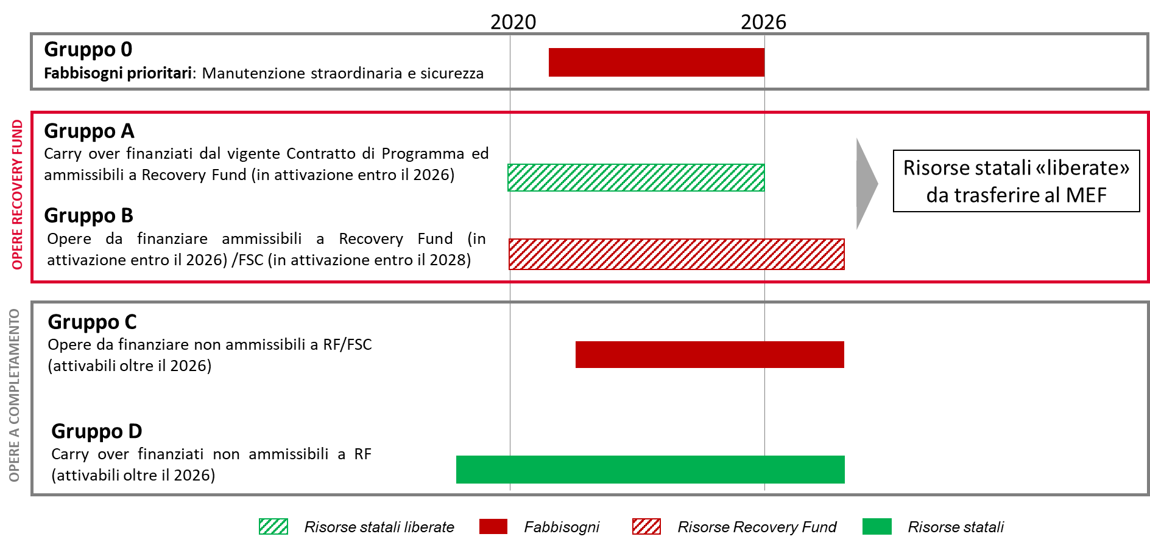
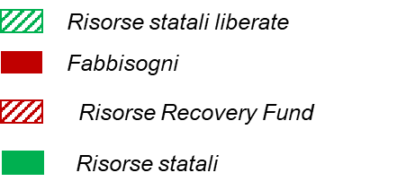
L’articolazione del Piano investimenti da avviare
Gli investimenti sono suddivisi in gruppi in base alla data di attivazione e alla situazione finanziaria. Il Recovery Fund nasce con la finalità di dare impulso nel breve/medio periodo ed è soggetto a vincoli: utilizzo delle risorse entro il 2026, funzionalità delle opere entro il 2026; forte impulso allo sviluppo infrastrutturale al Sud.
Progetti in essere
per lo Stato (∼11 mld)
Nuove iniziative
Il piano complessivo integrato e sinergico con le altre fonti finanziarie (FSC, Fonti statali) incrementa il volume degli investimenti per lo sviluppo delle infrastrutture, il miglioramento dell’accessibilità al sistema ferroviario e la resilienza della rete.
Notes:
Esplicitare che il green deal viene attuato tramite QFP

Slide 18
Iter accelerato approvazione CdP: operatività immediata delle risorse e soluzioni di accompagnamento per i futuri fabbisogni finanziari a completamento del Piano
Premesso che l’art.3 comma 3 del vigente CdP-I 2017-2021 prevede che:
«In conseguenza di disposizioni normative o delibere CIPE che provvedono a stanziare ed assegnare risorse finanziarie specificatamente dedicate a puntuali interventi o programmi ivi previsti, successive all’approvazione del presente Contratto, le citate disposizioni avranno immediata efficacia per il Gestore. …»
è necessario, al fine di dare piena attuazione al Piano degli investimenti previsto, la seguente serie di azioni:
finalizzare il DPCM di riparto delle risorse stanziate dalla Legge di Bilancio 2020 e gli atti amministrativi per il riparto delle risorse del RF e Fondo Sviluppo e Coesione con una norma che ne preveda l’immediata efficacia ed infine attivare l’istruttoria per il riparto delle risorse stanziate dalla Legge di Bilancio 2021,
procedere con un iter accelerato per l’operatività e/o contrattualizzazione delle diverse tipologie di risorse finanziarie nell’aggiornamento 2020/2021 del CdP-I, in modo da renderle operative nel 1^ trimestre 2021 in diversi step o con un unico atto contrattuale,
procedere con un Atto Integrativo al CdP-S per la contrattualizzazione delle risorse per la manutenzione straordinaria annualità 2021 e con un Atto Ponte per l’annualità 2022,
individuare soluzioni di accompagnamento per i futuri fabbisogni finanziari a completamento del Piano (CdP-I e CdP-S).

Slide 19
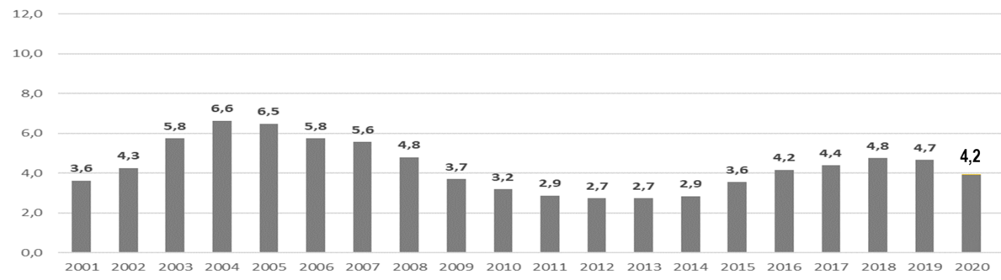
La capacità realizzativa del Gestore
Nel primo decennio del 2000 il Gestore dell’IFN è stato impegnato nella realizzazione del più importante programma di investimenti di sviluppo che ha riguardato la rete ferroviaria nazionale con la costruzione delle linee ad Alta Velocità/Alta Capacità TO-MI-NA. In questo periodo l’infrastruttura ferroviaria nazionale ha registrato volumi di spesa per investimenti dell’ordine dei 6-7 mld annui, in gran parte dovuti alla realizzazione del citato programma Alta Velocità/Alta Capacità. Con il completamento della TO-MI-NA nel 2009, il volume della spesa annua si è progressivamente ridotto. Con la ripresa degli stanziamenti pubblici negli anni 2015 e 2016 si è registrata una significativa crescita della spesa annua.
Con l’impulso del Recovery Plan il settore ferroviario dovrà garantire un elevato livello di spesa nel periodo 2020-2026 pari a circa 24 mld (media annua 3,4 mln a cui si aggiungeranno gli ulteriori investimenti in corso già coperti finanziariamente fuori dal PNRR).
Preconsuntivo
Serie storica della spesa per investimenti 2001-2020

Slide 20
Back up

Slide 21
Ferrovie Regionali
Descrizione
Il network delle ferrovie ex-concesse si compone di ~ 3.600 km di linea (60% al sud, 10% al centro e 30% al nord). Di queste ~ 2.300 km sono linee interconnesse e ~ 1.300 km sono linee isolate. Gli interventi prevedono l’adeguamento delle linee regionali standard tecnici della rete nazionale, sia dal punto di vista infrastrutturale che tecnologico di sicurezza.
Obiettivi/Benefici
Maggiore integrazione IFN-ferrovie regionali e ampliamento/integrazione dei servizi ferro/gomma;
Omogeneizzazione degli standard di sicurezza;
Nuove connessioni passeggeri e merci con aeroporti, porti e terminali;
Ottimizzazione dell’offerta con integrazione tra servizi AV e TPL.
Miglioramento regolarità della circolazione grazie al rinnovo tecnologico degli impianti
Linee in concessione
Linee RFI
Confini regionali
Importi in milioni di euro
Intervento | Costo | Risorse | KM | Attivazione
GTT: Potenziamento ed ammodernamento intera rete | 190,900 | 190,900 | 79 | entro 2026
FUC: interventi infrastrutturali e tecnologici sulla linea Udine-Cividale | 36,400 | 36,400 | 16 | entro 2026
linea Bari-Bitritto: upgrading infrastrutturale | 40,110 | 40,110 | 10 | entro 2026
Linea Rosarno-S. Ferdinando: PRG Rosarno e San Ferdinando | 60,000 | 60,000 | 5 | entro 2026
FCU: Rinnovo armamento Perugia-Terni e Sansepolcro-Città di Castello | 67,000 | 67,000 | 153 | entro 2026
FCU: Realizzazione del sistema ERTMS | 51,000 | 51,000 |  | entro 2026
EAV: Potenziamento ed ammodernamento della linea Cancello-Benevento | 109,000 | 109,000 | 47 | entro 2026
FSE: Potenziamento Infrastruttura Ferroviaria linea Bari-Taranto | 86,500 | 86,500 | 155 | entro 2026
FSE: Completamento attrezzaggio SCMT/ERTMS su restante rete | 98,800 | 98,800 | 162 | entro 2026
Subtotale interventi finanziati da Recovery fund (A) | 739,710 | 739,710 | 627
FSE: Completamento attrezzaggio SCMT/ERTMS su restante rete | 32,000 | 32,000 | 53 | entro 2026
FSE: Realizzazione HUB intermodali e riqualificazione di 20 stazioni | 165,000 | 165,000 | - | entro 2026
Subtotale interventi finanziati da FSC 2021-2027 (B) | 197,000 | 197,000 | 53
Totale interventi finanziati in ambito RFI (A+B) | 936,710 | 936,710 | 680
Totale interventi finanziati fuori ambito RFI (C) | 1.733,690 | 1.733,690 | 1.097
Totale complessivo (A+B+C) | 2.670,400 | 2.670,400 | 1.777
Notes:
21

Slide 22
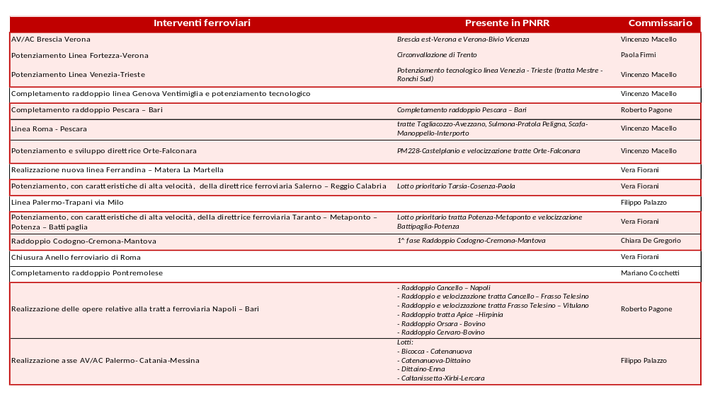
Schema di DPCM recante l'individuazione degli interventi infrastrutturali ai sensi dell'art.4, comma 1, del D.L. 18/4/2019 c.d. «Sblocca cantieri»
Elenco opere commissariate e relativi Commissari
Presente in PNRR

